Slide 2

BÀI GIẢNG TIẾNG VIỆT LỚP 1
LOÀI CHIM CỦA BIỂN CẢ ( TIẾT 3,4)
GV thực hiện: Nguyễn Thị Thúy Hằng
Lớp: 1D

Slide 3

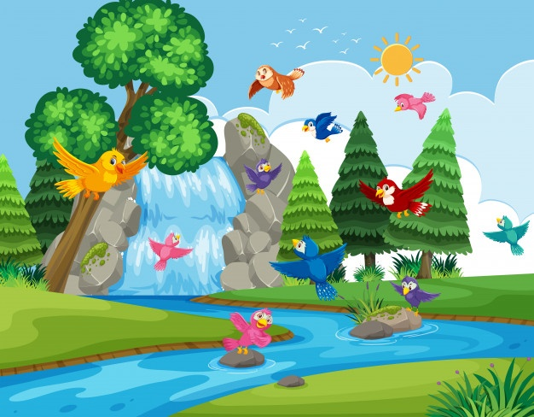

Cùng khởi động ngày mới nhé chúng ta hãy giúp những chú chim này trả lời tốt các câu hỏi để chúng có thế tránh đi mùa đông lạnh giá nhé!

Slide 4
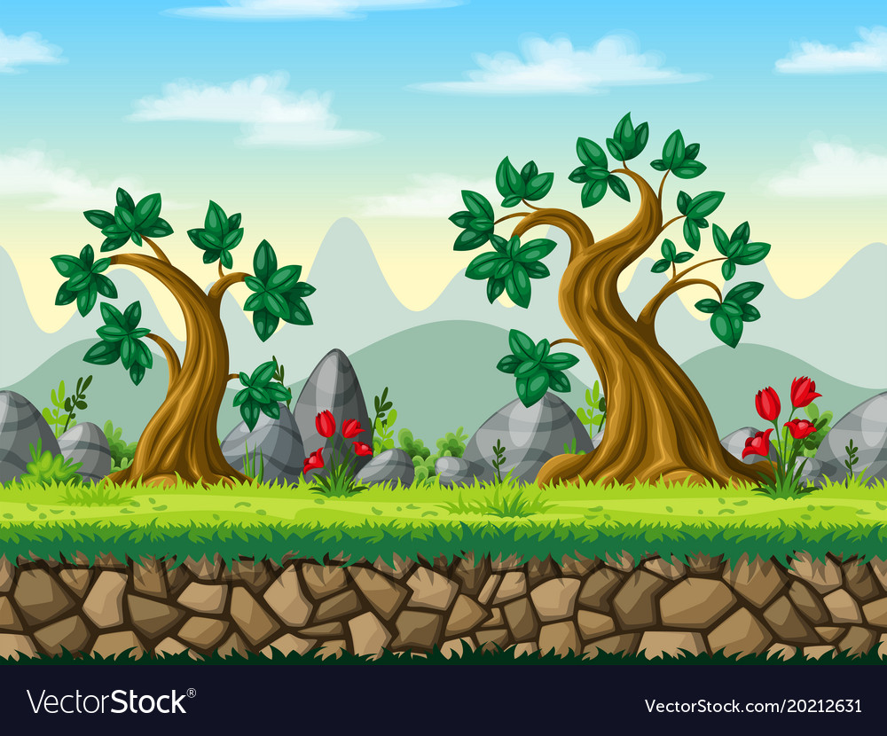
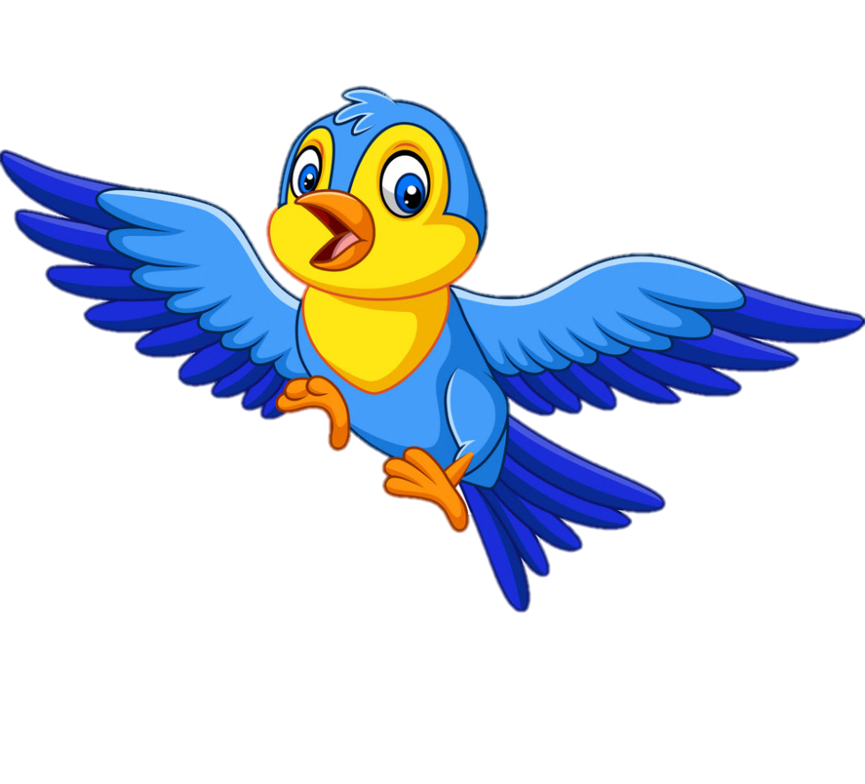
Hải âu là loài chim của nơi nào?
Của biển cả

Slide 5
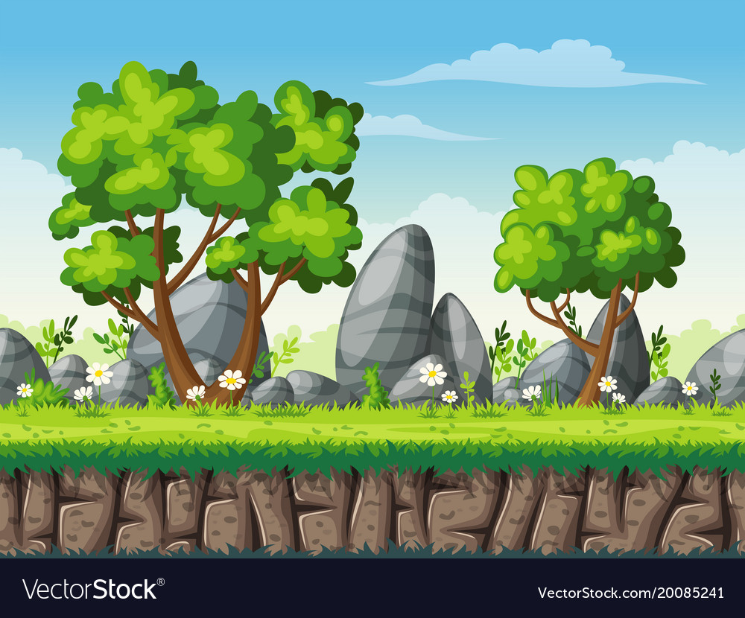
Ngoài biết bay hải âu còn biết làm gì nữa?
Còn biết bơi.

Slide 6
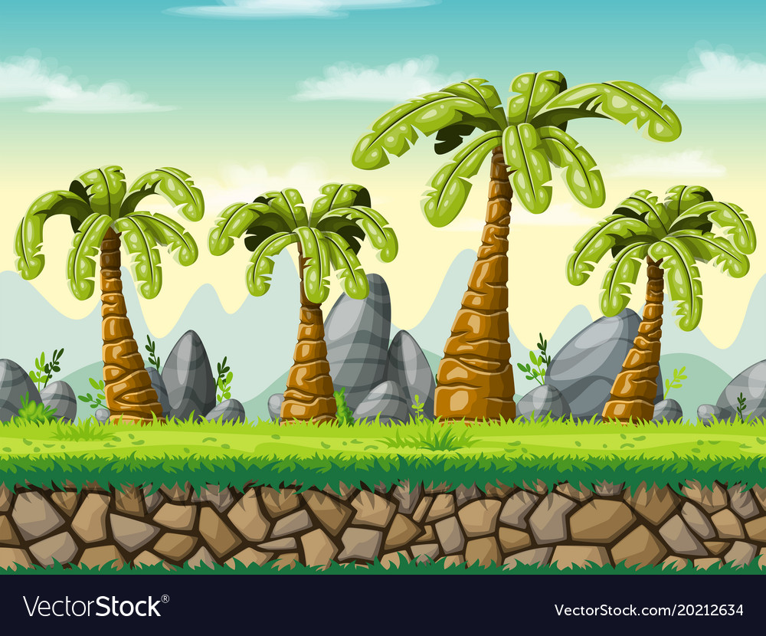
Hải âu có thể bay như thế nào?
Bay suốt ngày trên mặt biển

Slide 7
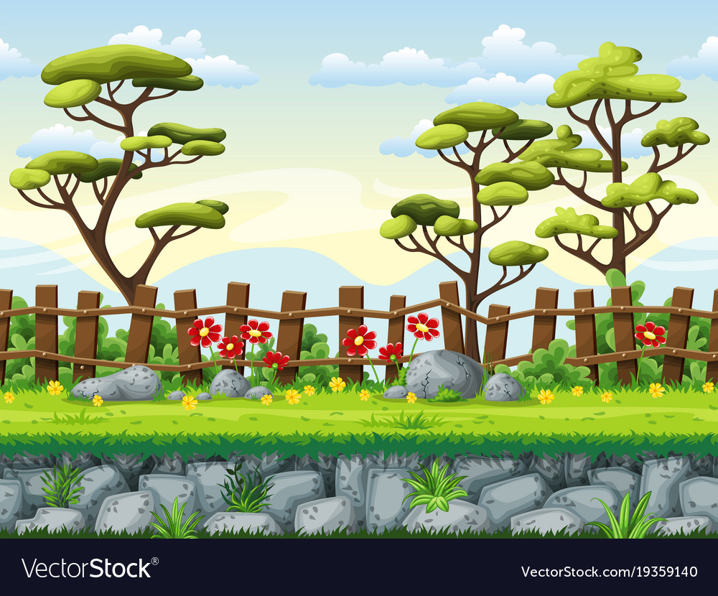
Tại sao hải âu được gọi là loài chim báo bão?
Khi có bão chúng bay thành đàn tìm nơi trú ẩn

Slide 8
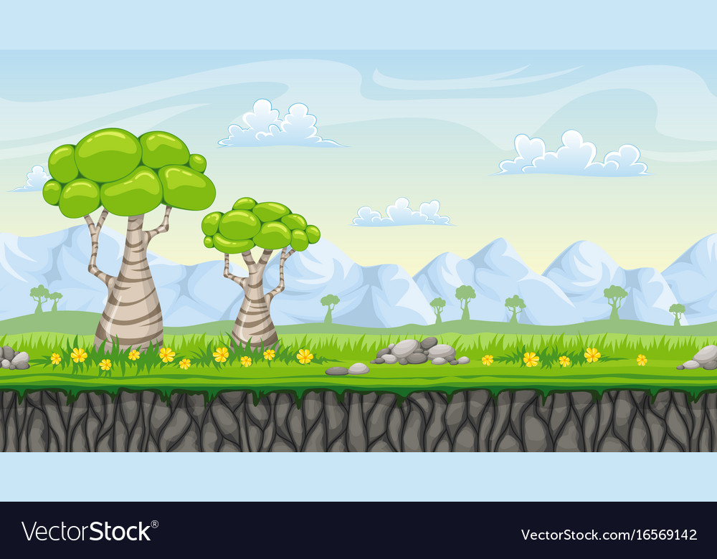
Hoàn thiện từ sau: đôi ch…..; lim d….
Đôi chân; lim dim

Slide 9
Cần làm gì để bảo vệ các loài chim?
Không được bắn chim, phá tổ chim, đặt bẫy bắt chim….

Slide 10

Hãy nêu tên một số loài chim mà em biết?

Slide 11


6
THIÊN NHIÊN KÌ THÚ
Bài
1
LOÀI CHIM CỦA BIỂN CẢ

Slide 12
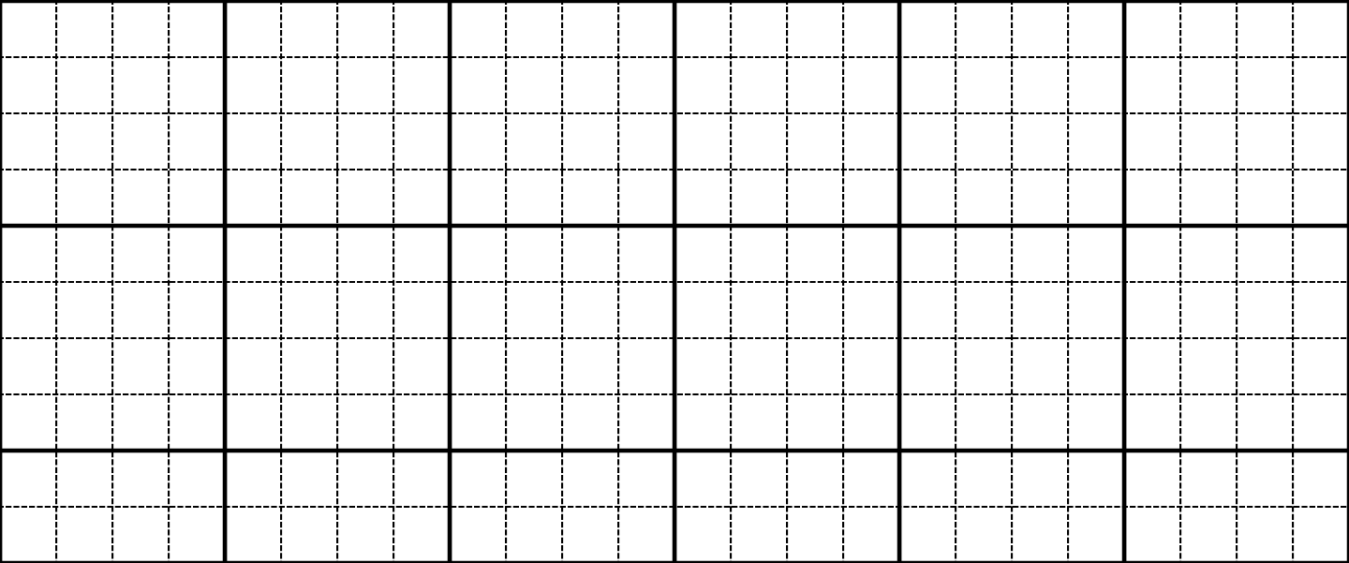
5
Chọn từ ngữ để hoàn thiện câu và viết câu vào vở
nhảy nhót
đại dương
bay xa
thời tiết
bão
đi biển
a. Ít có loài chim nào có thể (…………............) như hải âu.
b. những con tàu lớn có thể đi qua các (…….…….……....).
Ít có lƣi chim nào có thể bay xa như
hải âu.

Slide 13
Những con tàu lớn có thể đi qίa các đại
dương.

Slide 14
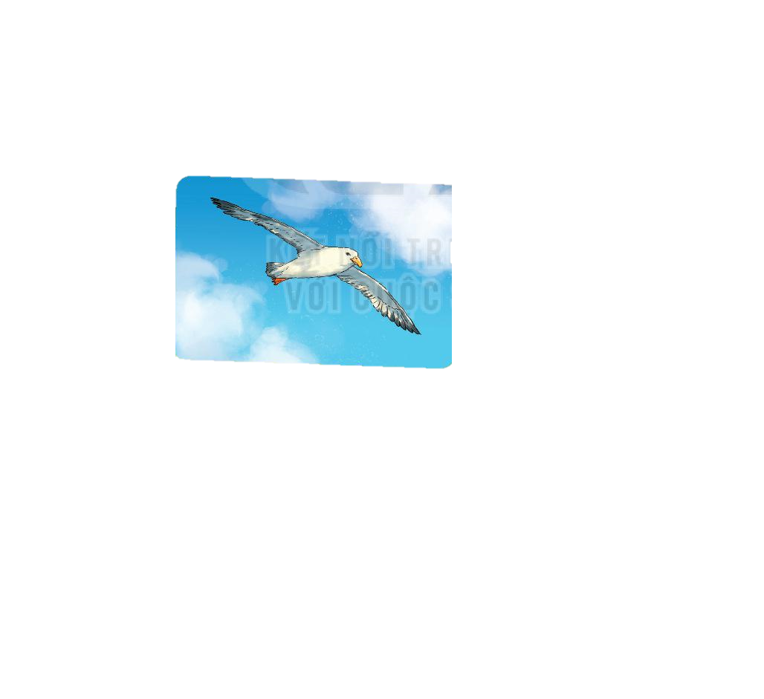
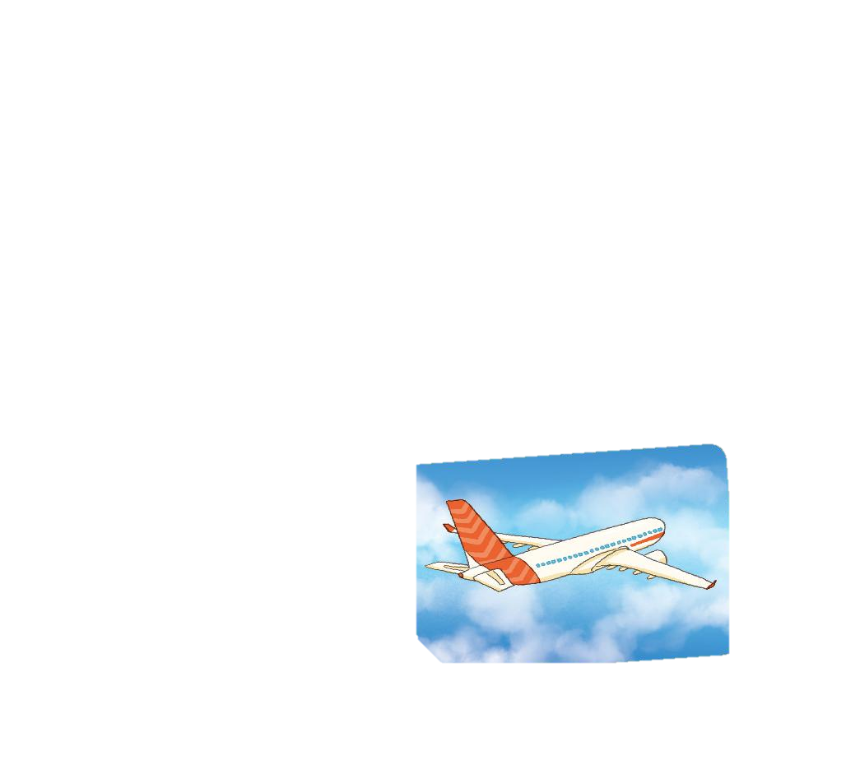
6
Quan sát tranh và dùng từ ngữ trong khung để nói theo tranh
hải âu máy bay bay cánh

Slide 15
7
Nghe viết
Hải âu là loài chim của biển cả. Chúng có sải cánh lớn, nên bay rất xa. Chúng còn bơi rất giỏi nhờ chân có màng như chân vịt.
Em hãy tìm từ dễ viết lẫn trong bài.
Khi viết chữ đầu dòng, ta lưu ý gì?
Những chữ nào viết hoa? Vì sao?
Kết thúc câu có dấu gì?
Notes:
GV có thể cho HS viết từ khó vào bảng con nếu HS còn nhầm lẫn nhiều và thường xuyên. Từ khó mỗi vùng miền sẽ khác nhau nên GV tự linh động.

Slide 16
Hải âu là loài chim của biển cả. Chúng có
sải cánh lņ, nĹn bay ǟất xa. Chúng còn
bΠ ǟất giĈ nhờ chân có màng như chân vŻt.

Slide 17
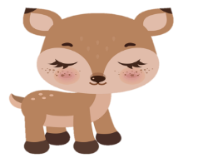
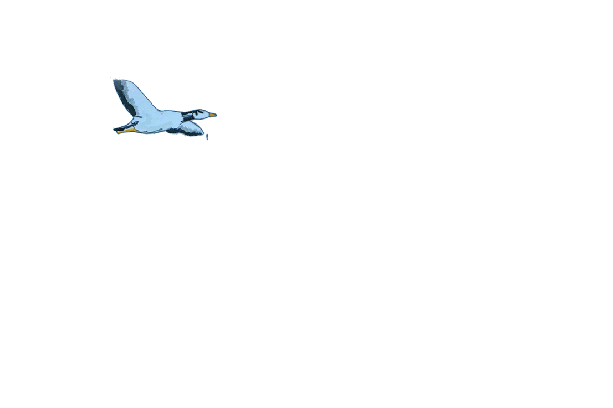

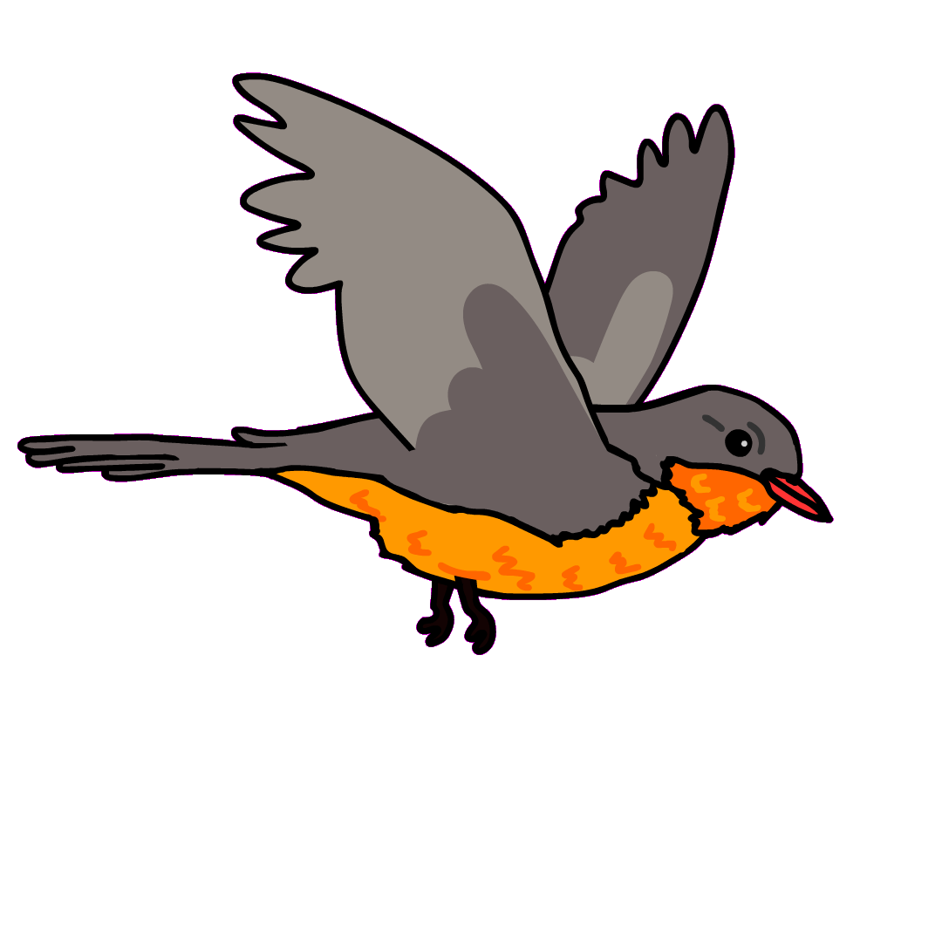
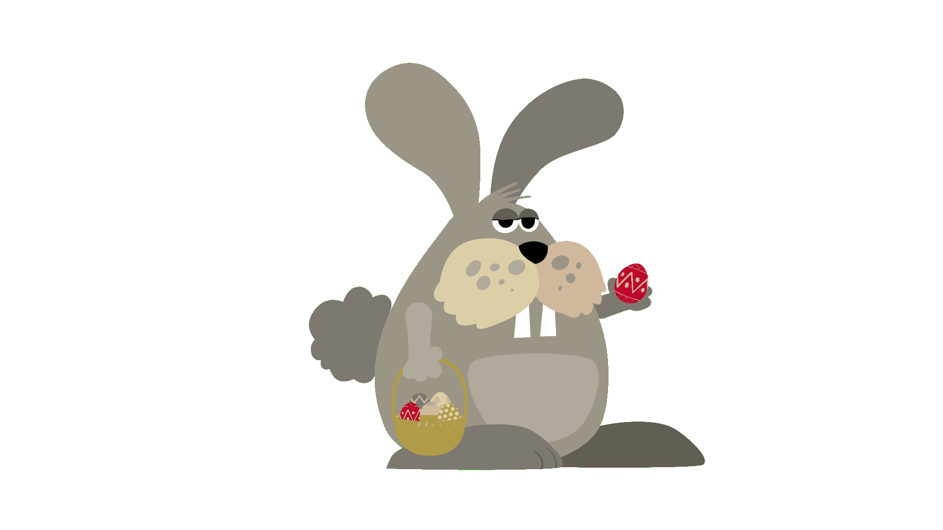
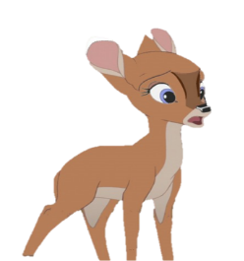
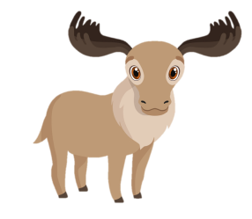
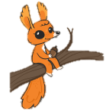
8
Chọn vần phù hợp thay cho ô vuông
a. ân hay uân?

’
đôi ch
g gũi
h luyện
b. im hay iêm?
’
trái t
lim d
quý h

Slide 18
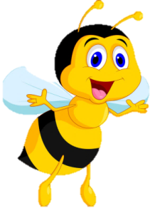
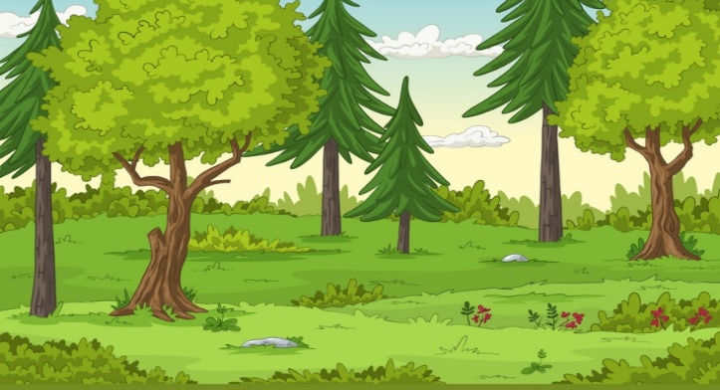
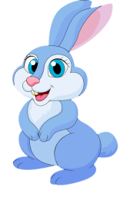
8
Chọn vần phù hợp thay cho ô vuông
a. ân hay uân?

’
uân
ân
h luyện
đôi ch
ân
g gũi
b. im hay iêm?
’
im
iêm
trái t
lim d
quý h
im

Slide 19
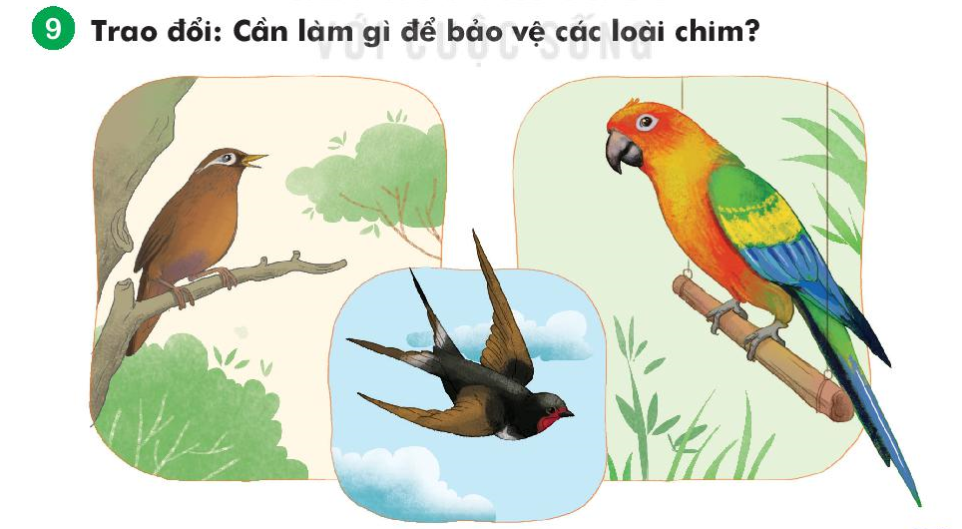
9
Trao đổi: Cần làm gì để bảo vệ các loài chim?
Notes:
Luyện nói tự do nên khong áp học sinh theo ý giáo viên nên đẻ các em tự nói, cung cấp môt số hình ảnh sinh động về các loài chim cho các em hiểu và biết thêm các loài chim đó.

Slide 20

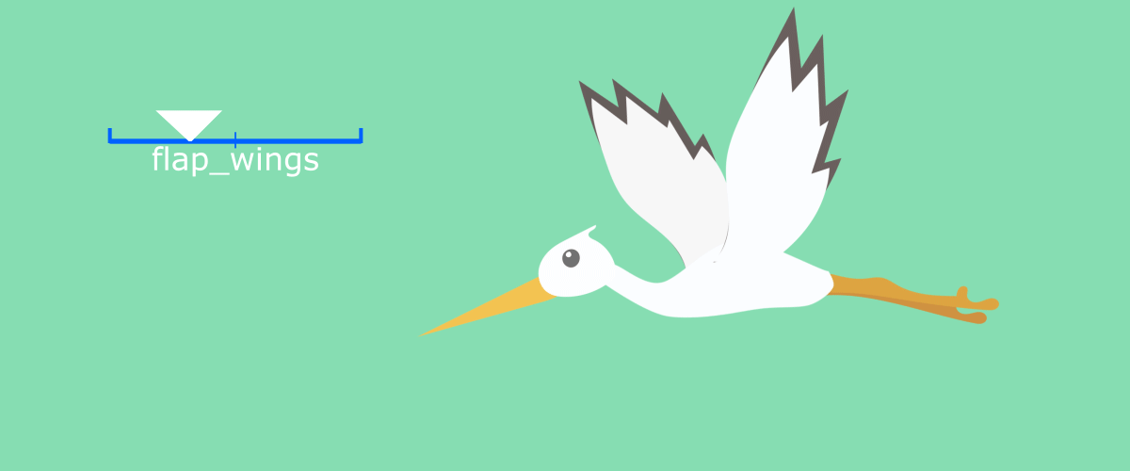


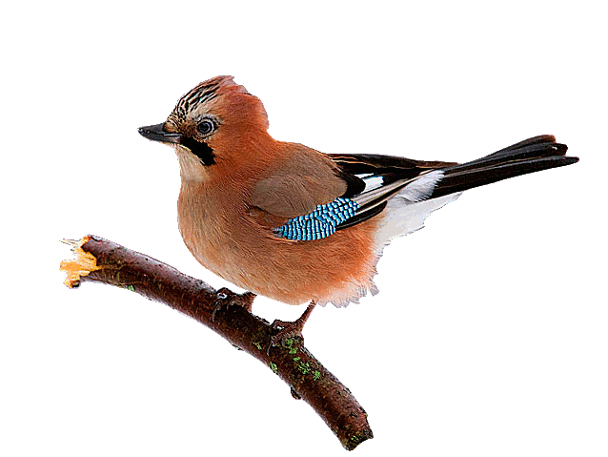
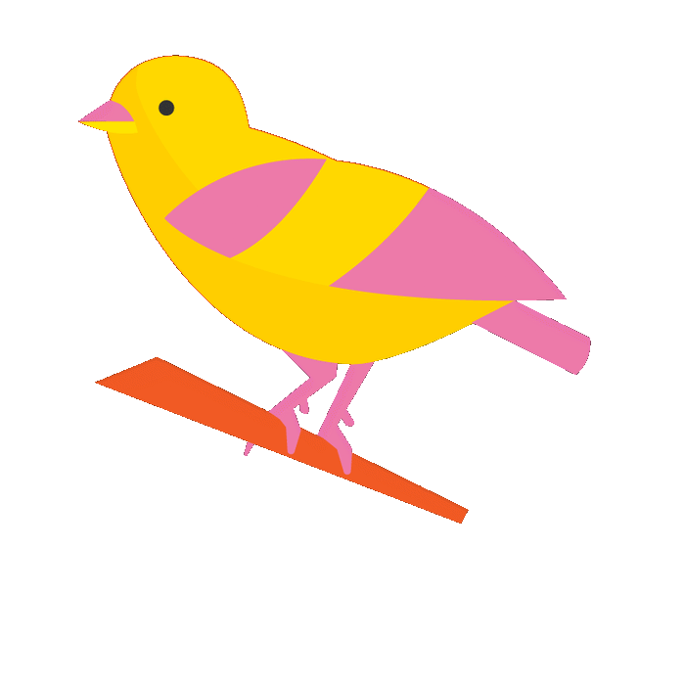
cò
Họa mi
Vẹt
Chích chòe
họa mi
Khướu

Slide 21
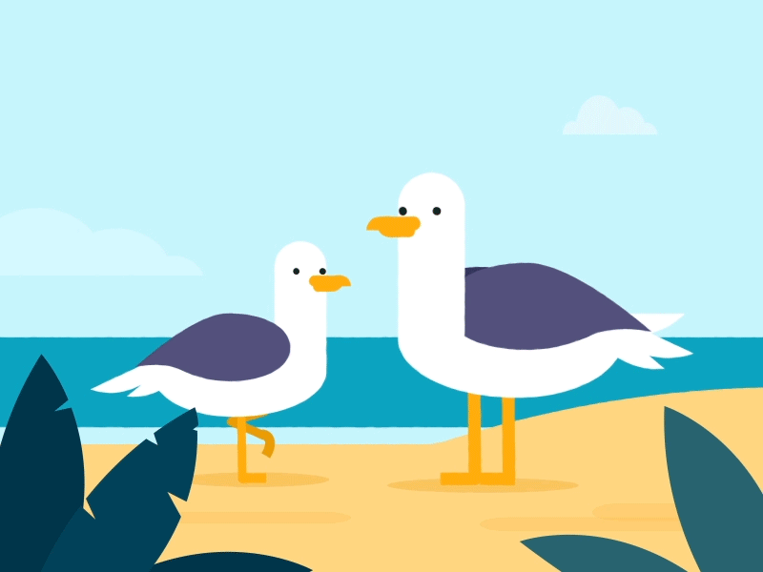
Hải âu

Slide 22







